Slide 1
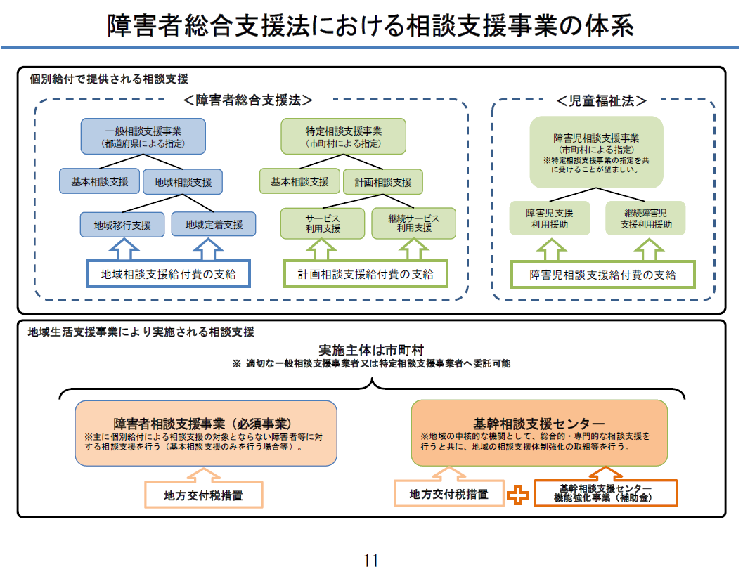
1

Slide 2
2

Slide 3
3

Slide 4
4

Slide 5
5

Slide 6
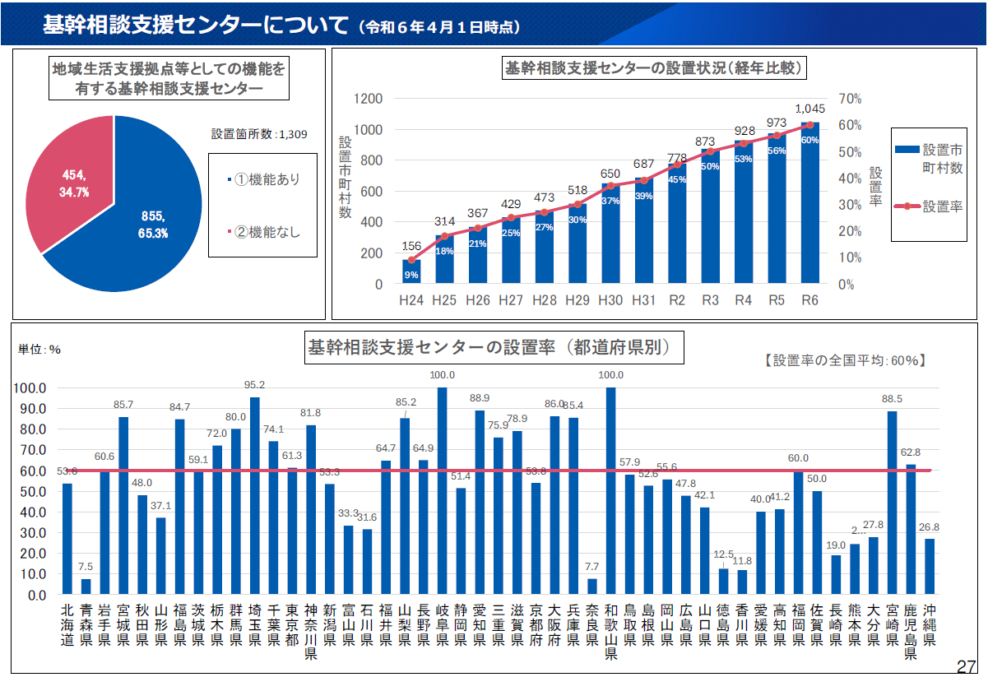
6

Slide 7
7

Slide 8
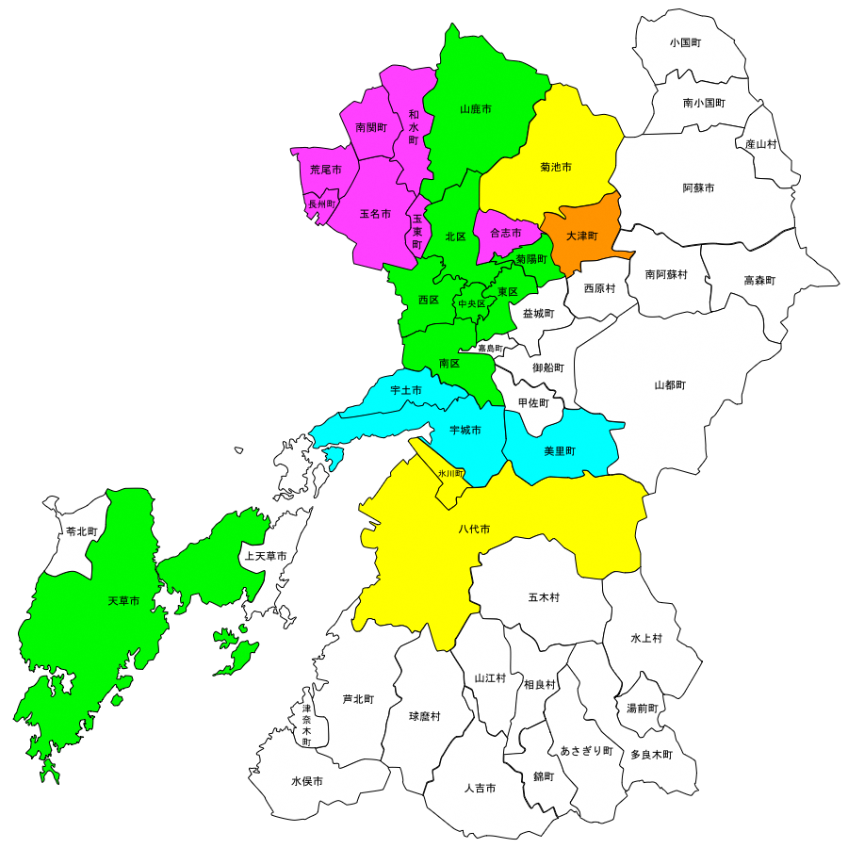
熊本県の基幹相談支援センター設置状況
〇熊本県内の基幹相談支援センター設置
市町村（圏域での設置含む）は、
45市町村のうち18市町(40.0％)。
※令和７年４月１日時点
※全国の設置市町村数は、令和6年４月１日時点で1,045市町村(60％)
〇令和７年度は合志市・有明圏域（荒尾市、玉名市、玉東町、南関町、長洲町、和水町）で新たに設置済み。
〇法改正や障がい福祉計画を踏まえ各圏域等において、設置に向け検討中。
【設置単位（基幹センターがカバーする市町村数）】
・阿蘇圏域（7市町村）
・上益城圏域（５町）
・水俣芦北圏域（３市町）
・人吉球磨圏域（１０市町村）
・上天草市（１市）
・苓北町（１町）
 | 設置年度
 | 平成31年度
 | 令和３年度
 | 令和４年度
 | 令和６年度
 | 令和７年度
8

Slide 9
熊本県では都道府県相談支援体制整備事業を活用し、
「熊本県基幹相談支援センター設置促進事業」（アドバイザー派遣）を実施。
9

Slide 10
10

